Slide 1
DOPING

Slide 2
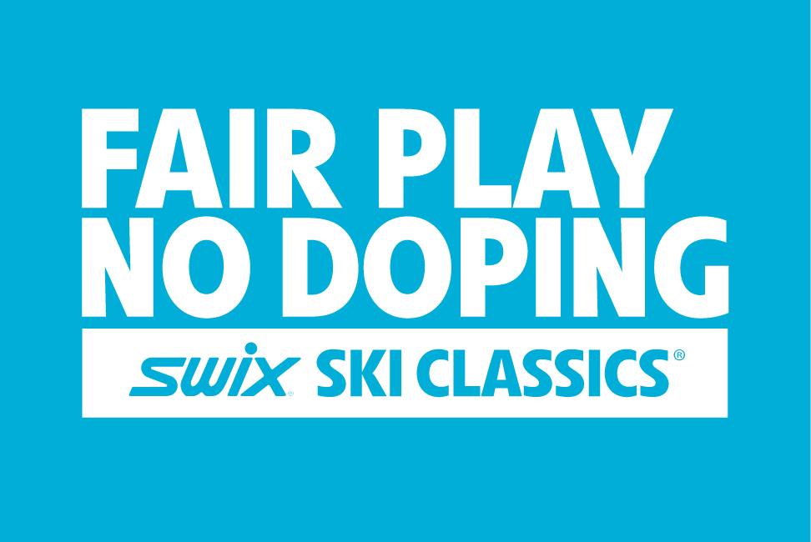
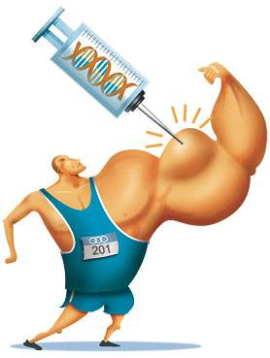

Slide 3
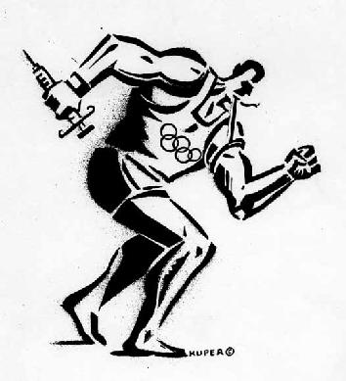
DOPING
Doping so snovi umetnega izvora in vplivajo na športnike tako fizično kot psihično
So snovi ki povečujejo mišično maso,imajo veliko stranskih učinkov
Uporabljajo ga predvsem profesionalni športniki

Slide 4
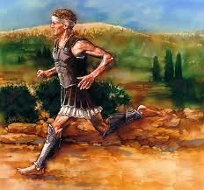
PRVI DOPING
Doping je nastal s športom, kar pomeni že zelo zgodaj
Prvi ki je uporabil doping je bil FILIPIDE, ki je v Atene prinesel sporočilo o zmagi na Maratonu. Pretekel je zelo veliko razdaljo,zato je zaužil snov OOP. Odpovedalo mu je srce , zato je predal sporočilo im umrl.

Slide 5
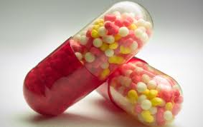
UČINKI DOPINGA
Tekmovalci imajo občutek moči
Na koncu tekmovanja ne čutijo izčrpanosti
Doping povečuje mišično maso
V krvi naraste število krvnih telesc

Slide 6
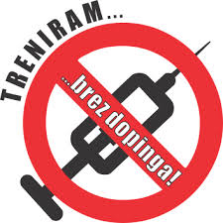
POSLEDICE DOPINGA
Infarkt
Povečanje krvnega pritiska
Nasatnek strdkov v žilah
Razne vrste rakavih obolenj
Celo takojšnjo smrt, če je odmerek prevelik

Slide 7
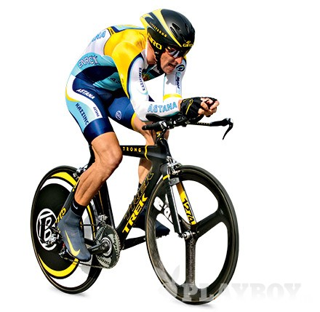
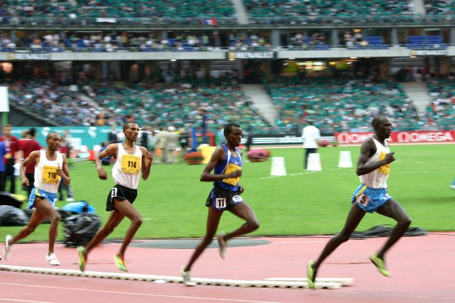
KJE JE NAJVEČ DOPINGA?
V kolesarstvu in atletiki

Slide 8
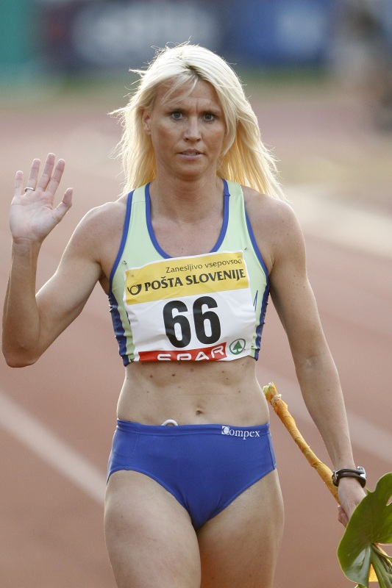
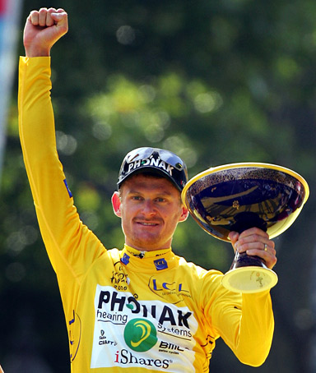
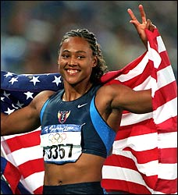
ZNANI ŠPORTNIKI,KI SO BILI SPOZNANI ZA KRIVE
Jolanda čeplak – najboljša slovenska atletinja
Floyd Landis – najbolši kolesar na svetu
Mario Jones – ameriška atletinja

Slide 9
KONEC

